Slide 1

Проект
«Интересное путешествие»

Slide 2

Цель проекта: определить причины вымирания динозавров
Задачи проекта:
- проанализировать существующие версии гибели динозавров
- выдвинуть гипотезу о существовании динозавров

Slide 3
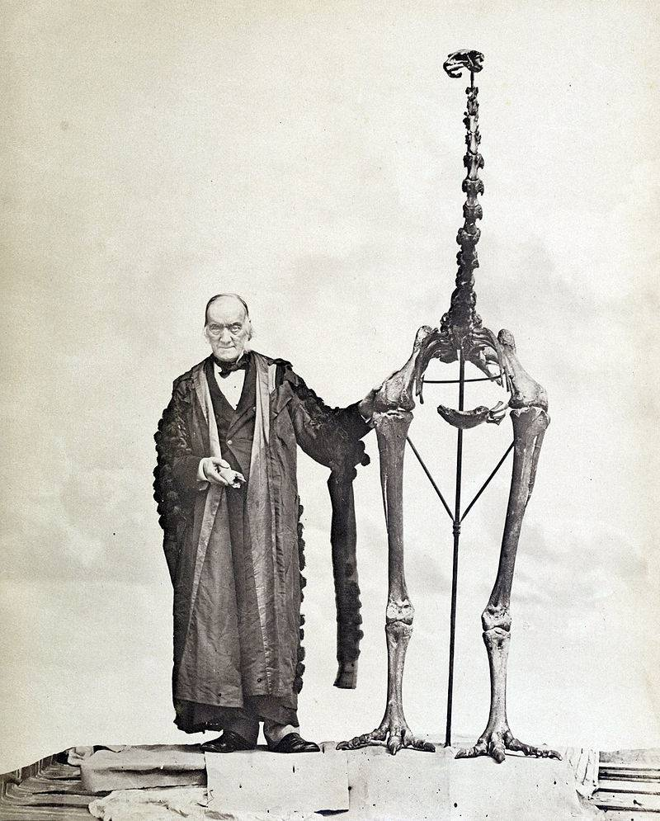
Ричард Оуэн - знаменитейший английский палеонтолог и биолог, внёс неоценимый вклад в науку, сейчас наиболее известен тем, что выделил динозавров в отдельный подотряд и предложил сам термин
Ричард Оуэн с собранным им скелетом птицы моа

Slide 4
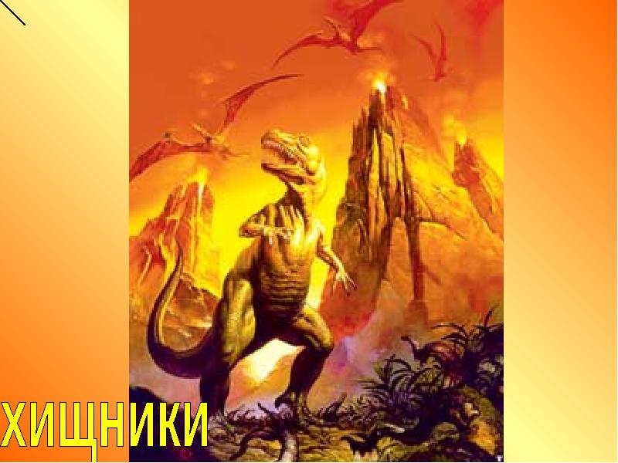
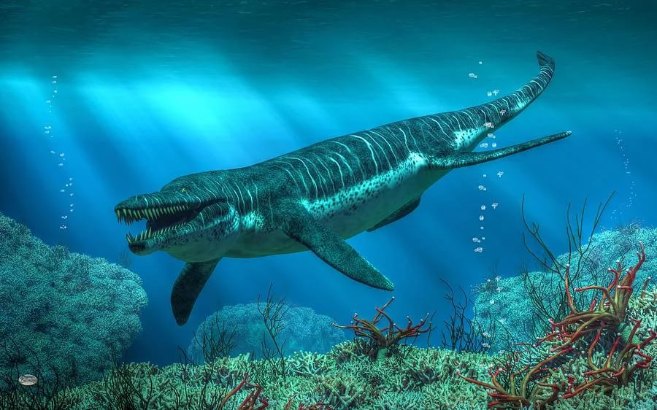
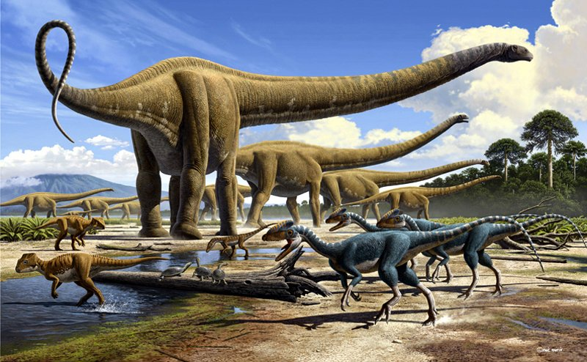
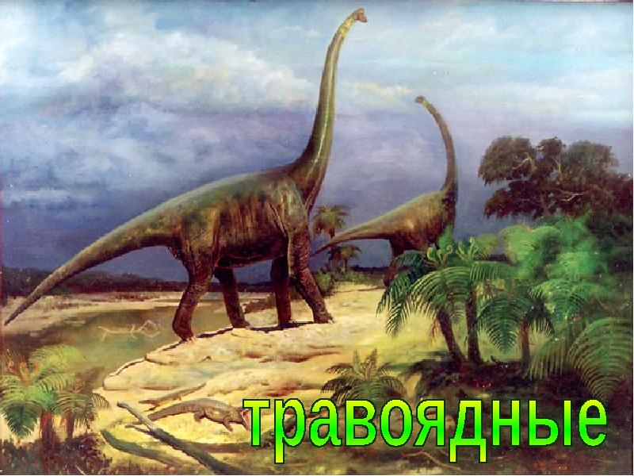
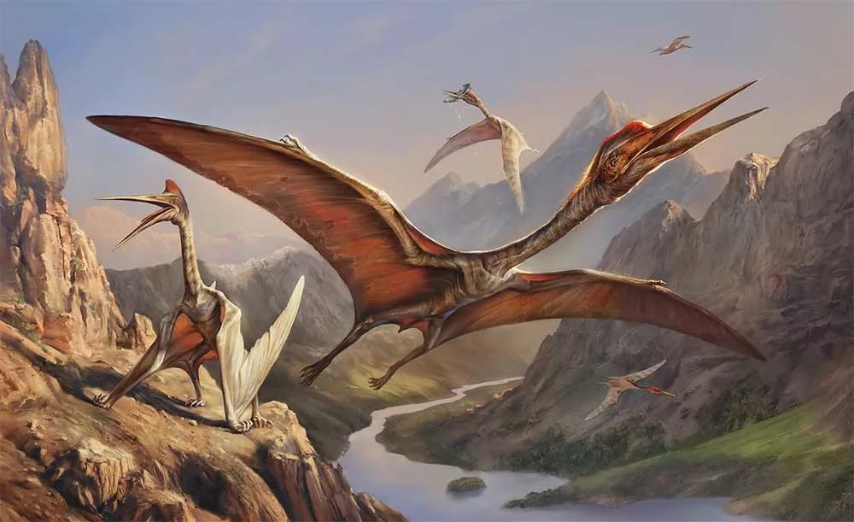
Виды динозавров

Slide 5
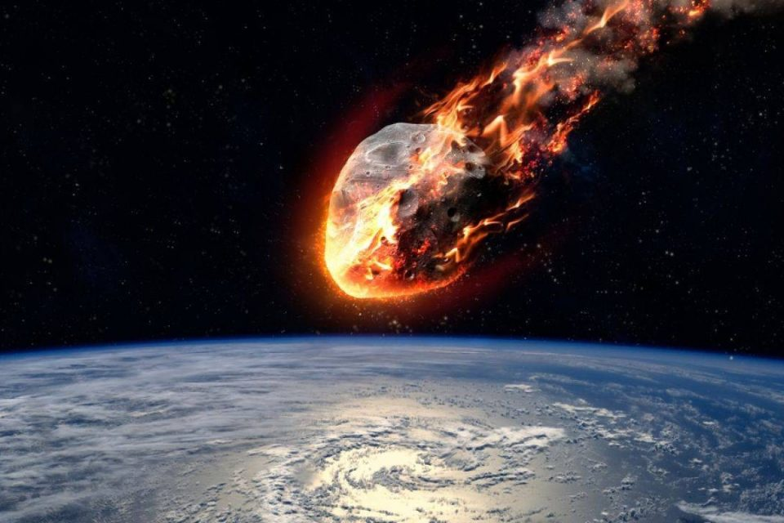
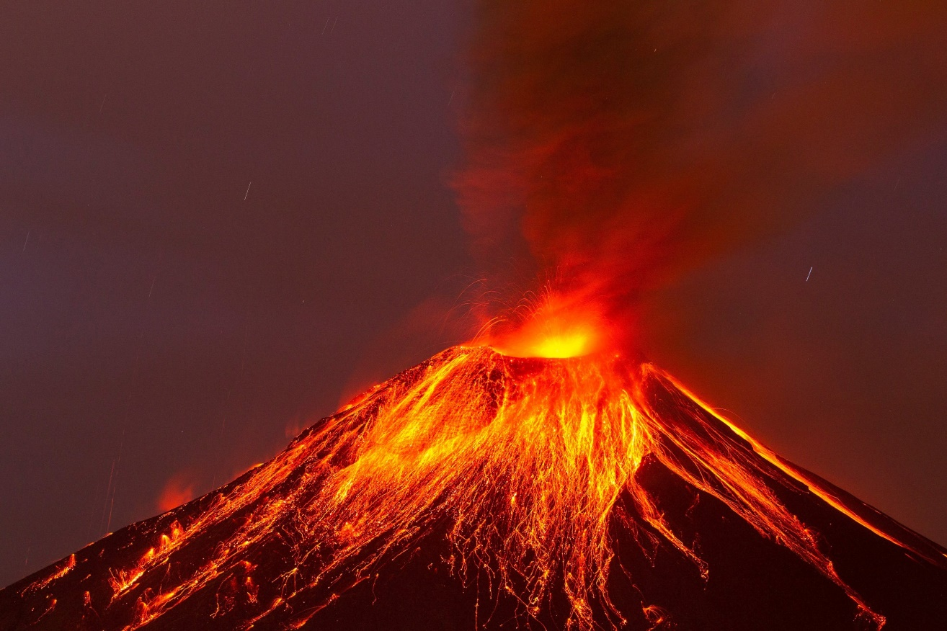
Вулканическая активность
Падение гигантского метеорита

Slide 6
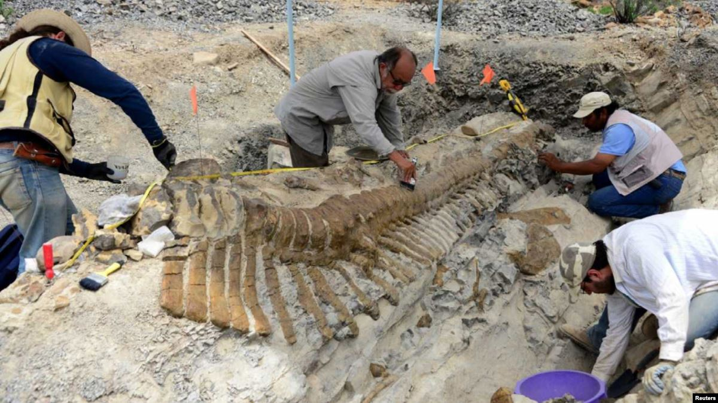
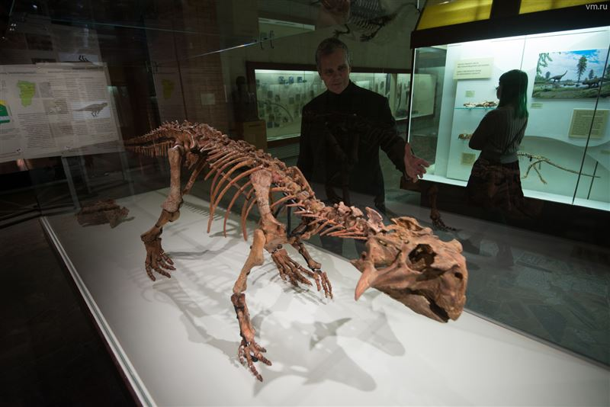
отправляют в музей
нахождение костей динозавров

Slide 7
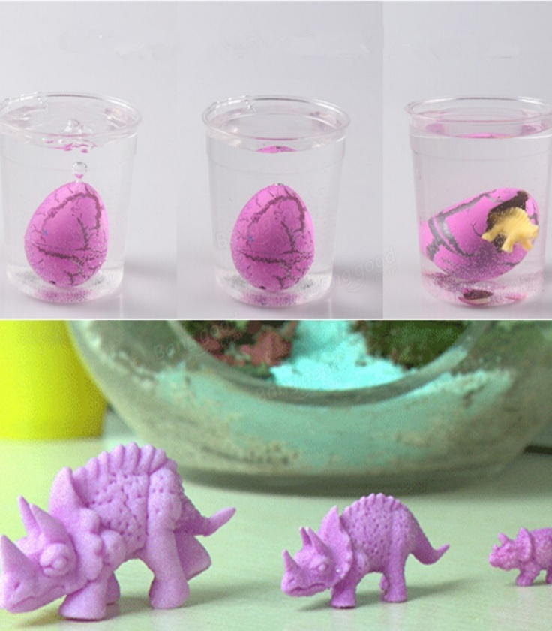
Опыт и наблюдения
«Растущее животное»

Slide 8
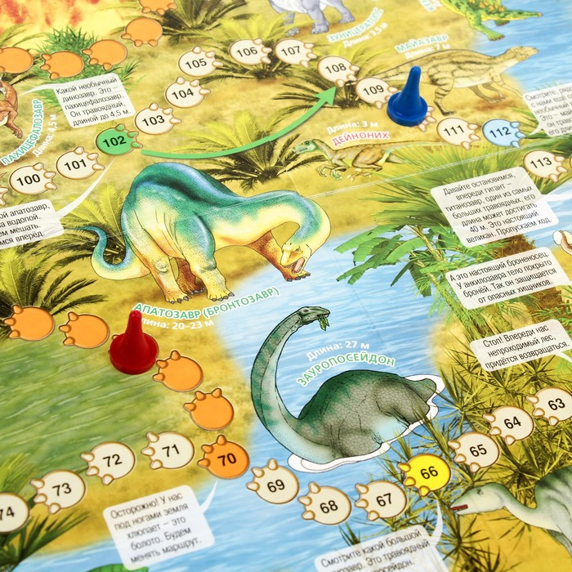
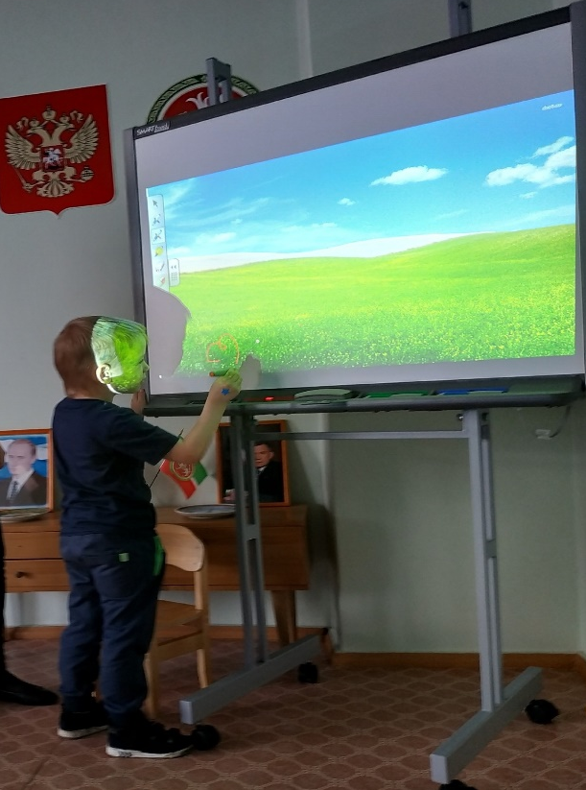
«Узнай динозавра по силуэту»,
«Найди отличия»
Настольная игра
«Путешествие к динозаврам»

Slide 9
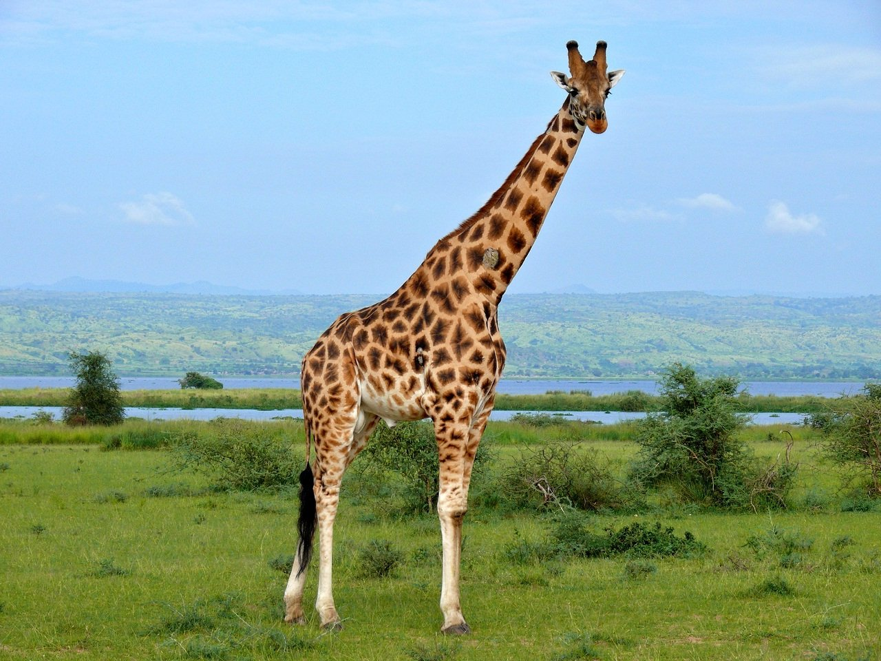
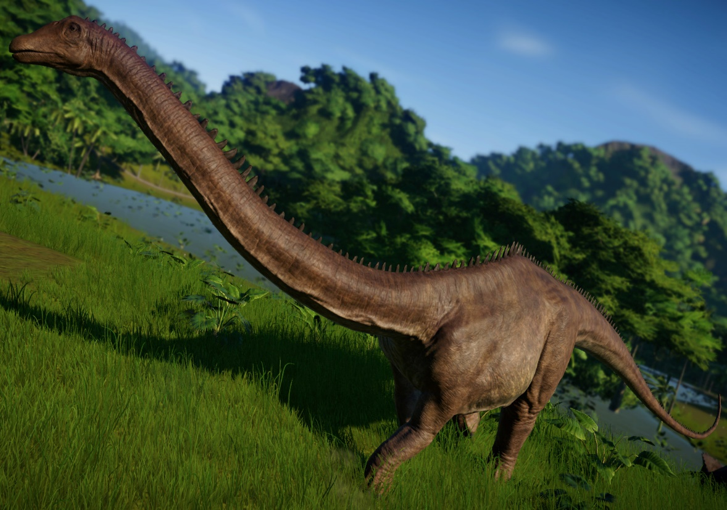
Сравнение животных
жираф
диплодок

Slide 10
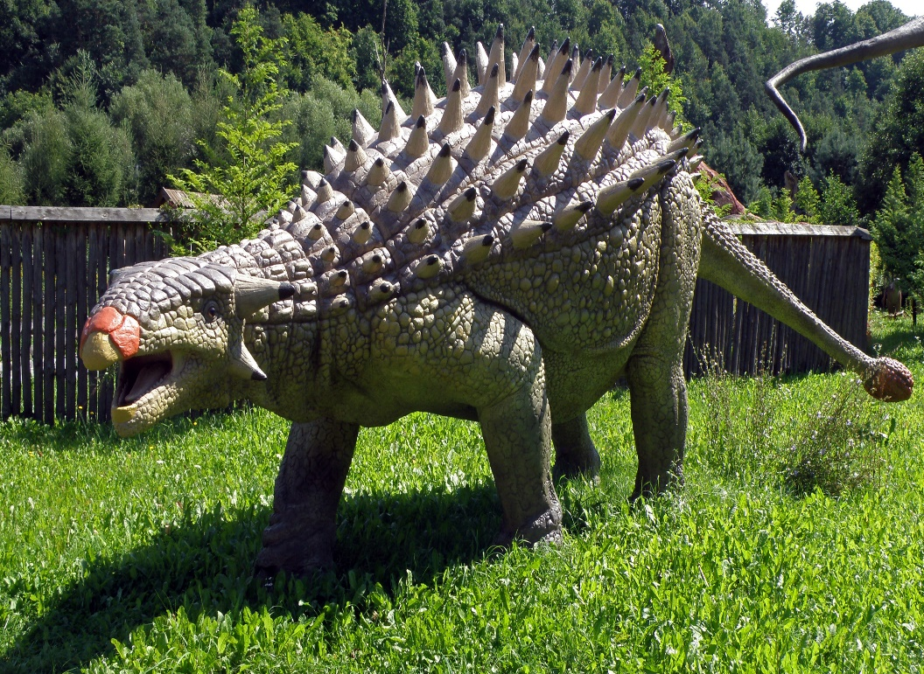
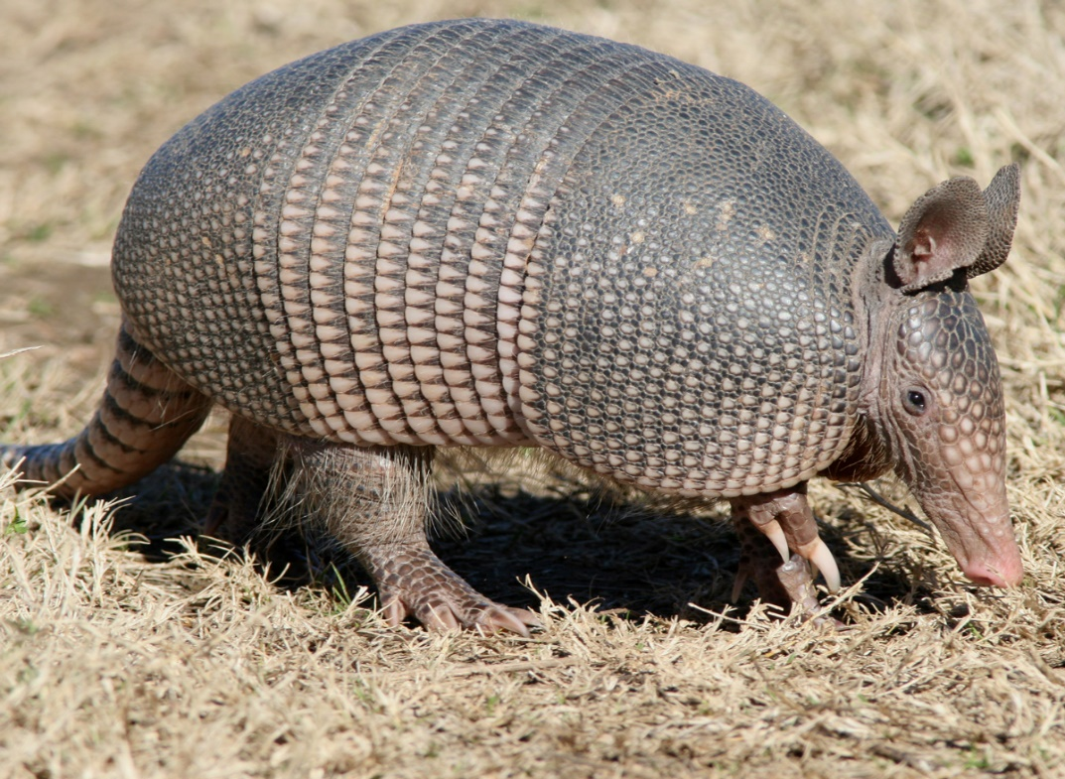
броненосец
анкилозавр

Slide 11
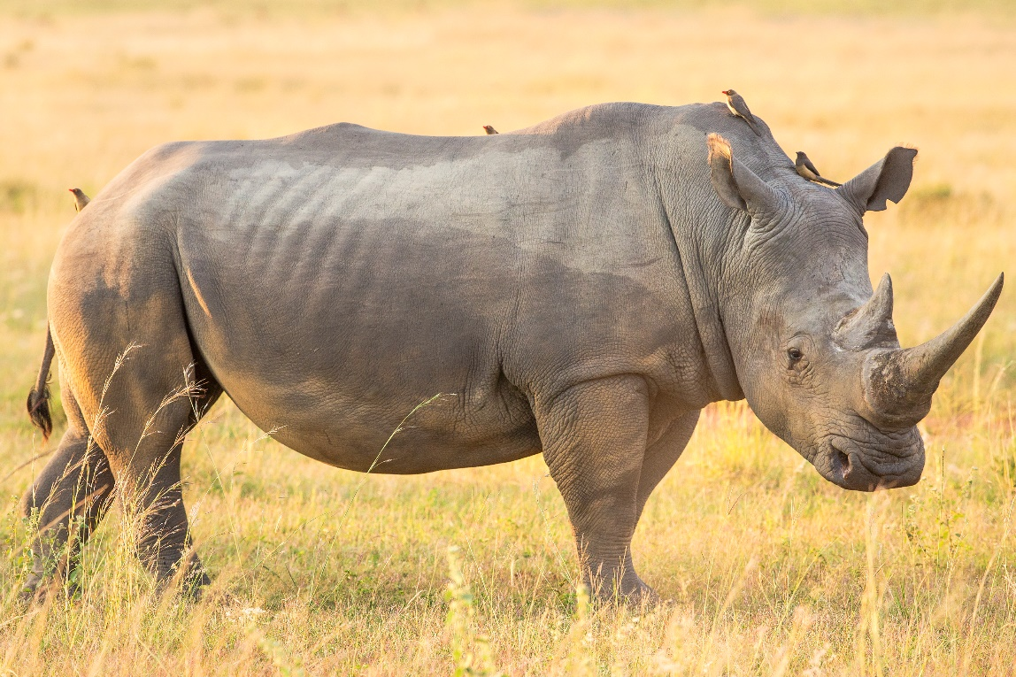
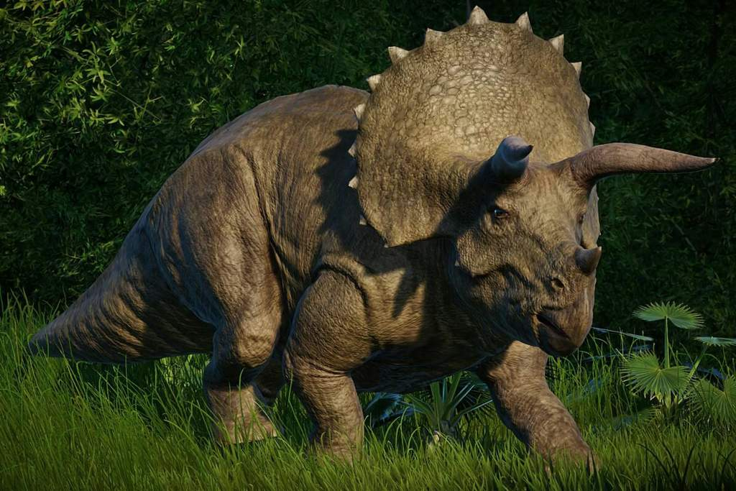
носорог
трицератопс

Slide 12
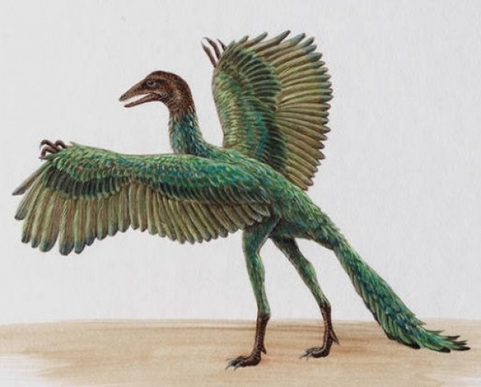
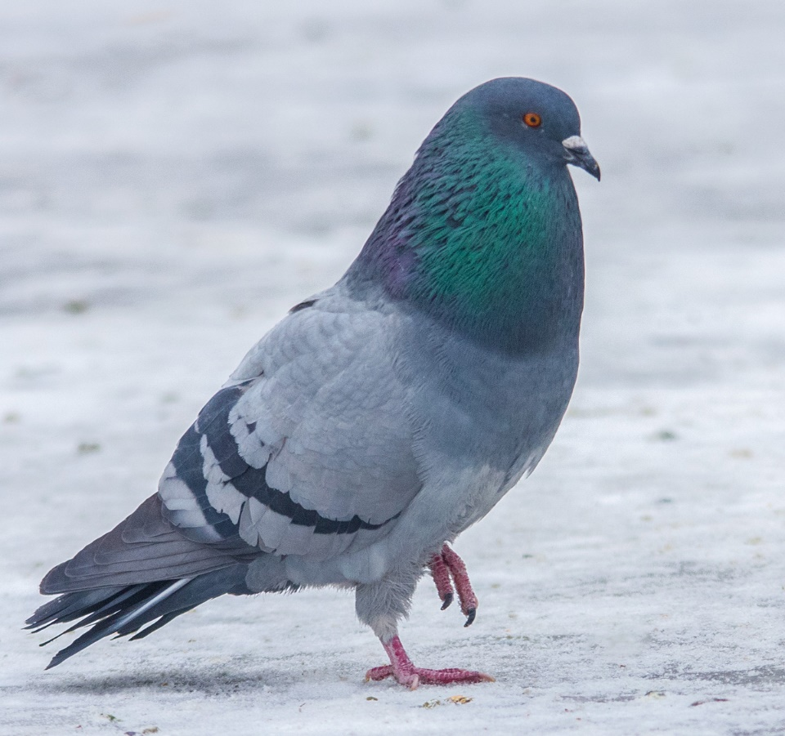
археоптерикс
голубь

Slide 13
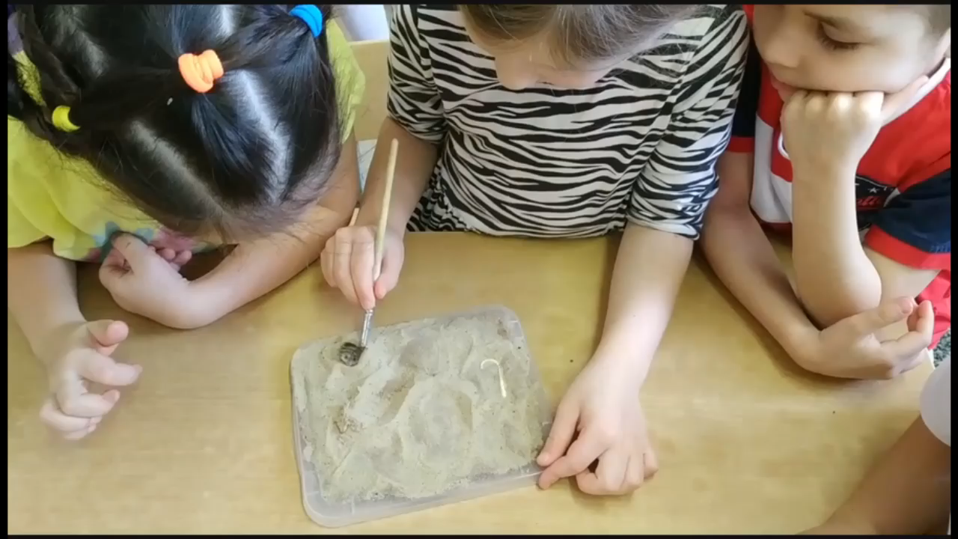

Slide 14
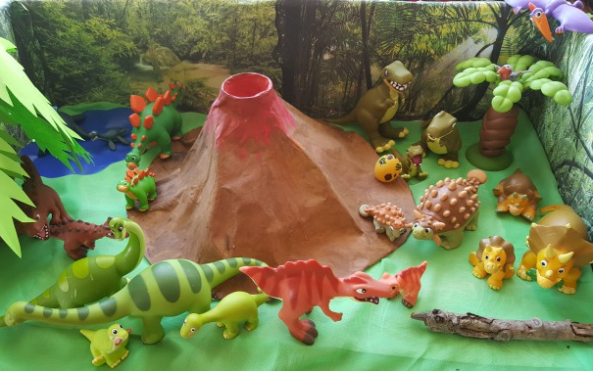
Макет «Динозавры и динозаврики»

Slide 15
Достигнутые результаты
Динозавры жили на нашей планете.
Ученые не пришли к единому мнению о гибели динозавров.
Исчезновение динозавров продолжалось на протяжении нескольких лет, было постепенным.
На смену динозавров приходят более приспособленные к новым условиям жизни животные.

